Slide 1
UNIVERSIDAD AUTÓNOMA DEL ESTADO DE HIDALGO
ESCUELA SUPERIOR DE ZIMAPÁN
Licenciatura en Contaduría
Asignatura: Auditoria para efectos fiscales
Tema: REGLAS PARA REVISIÓN DEL DICTAMEN FISCAL (ART 52-A DEL CFF)
C.P. Y M. I Alfredo Trejo Espino
Julio – Diciembre 2016

Slide 2
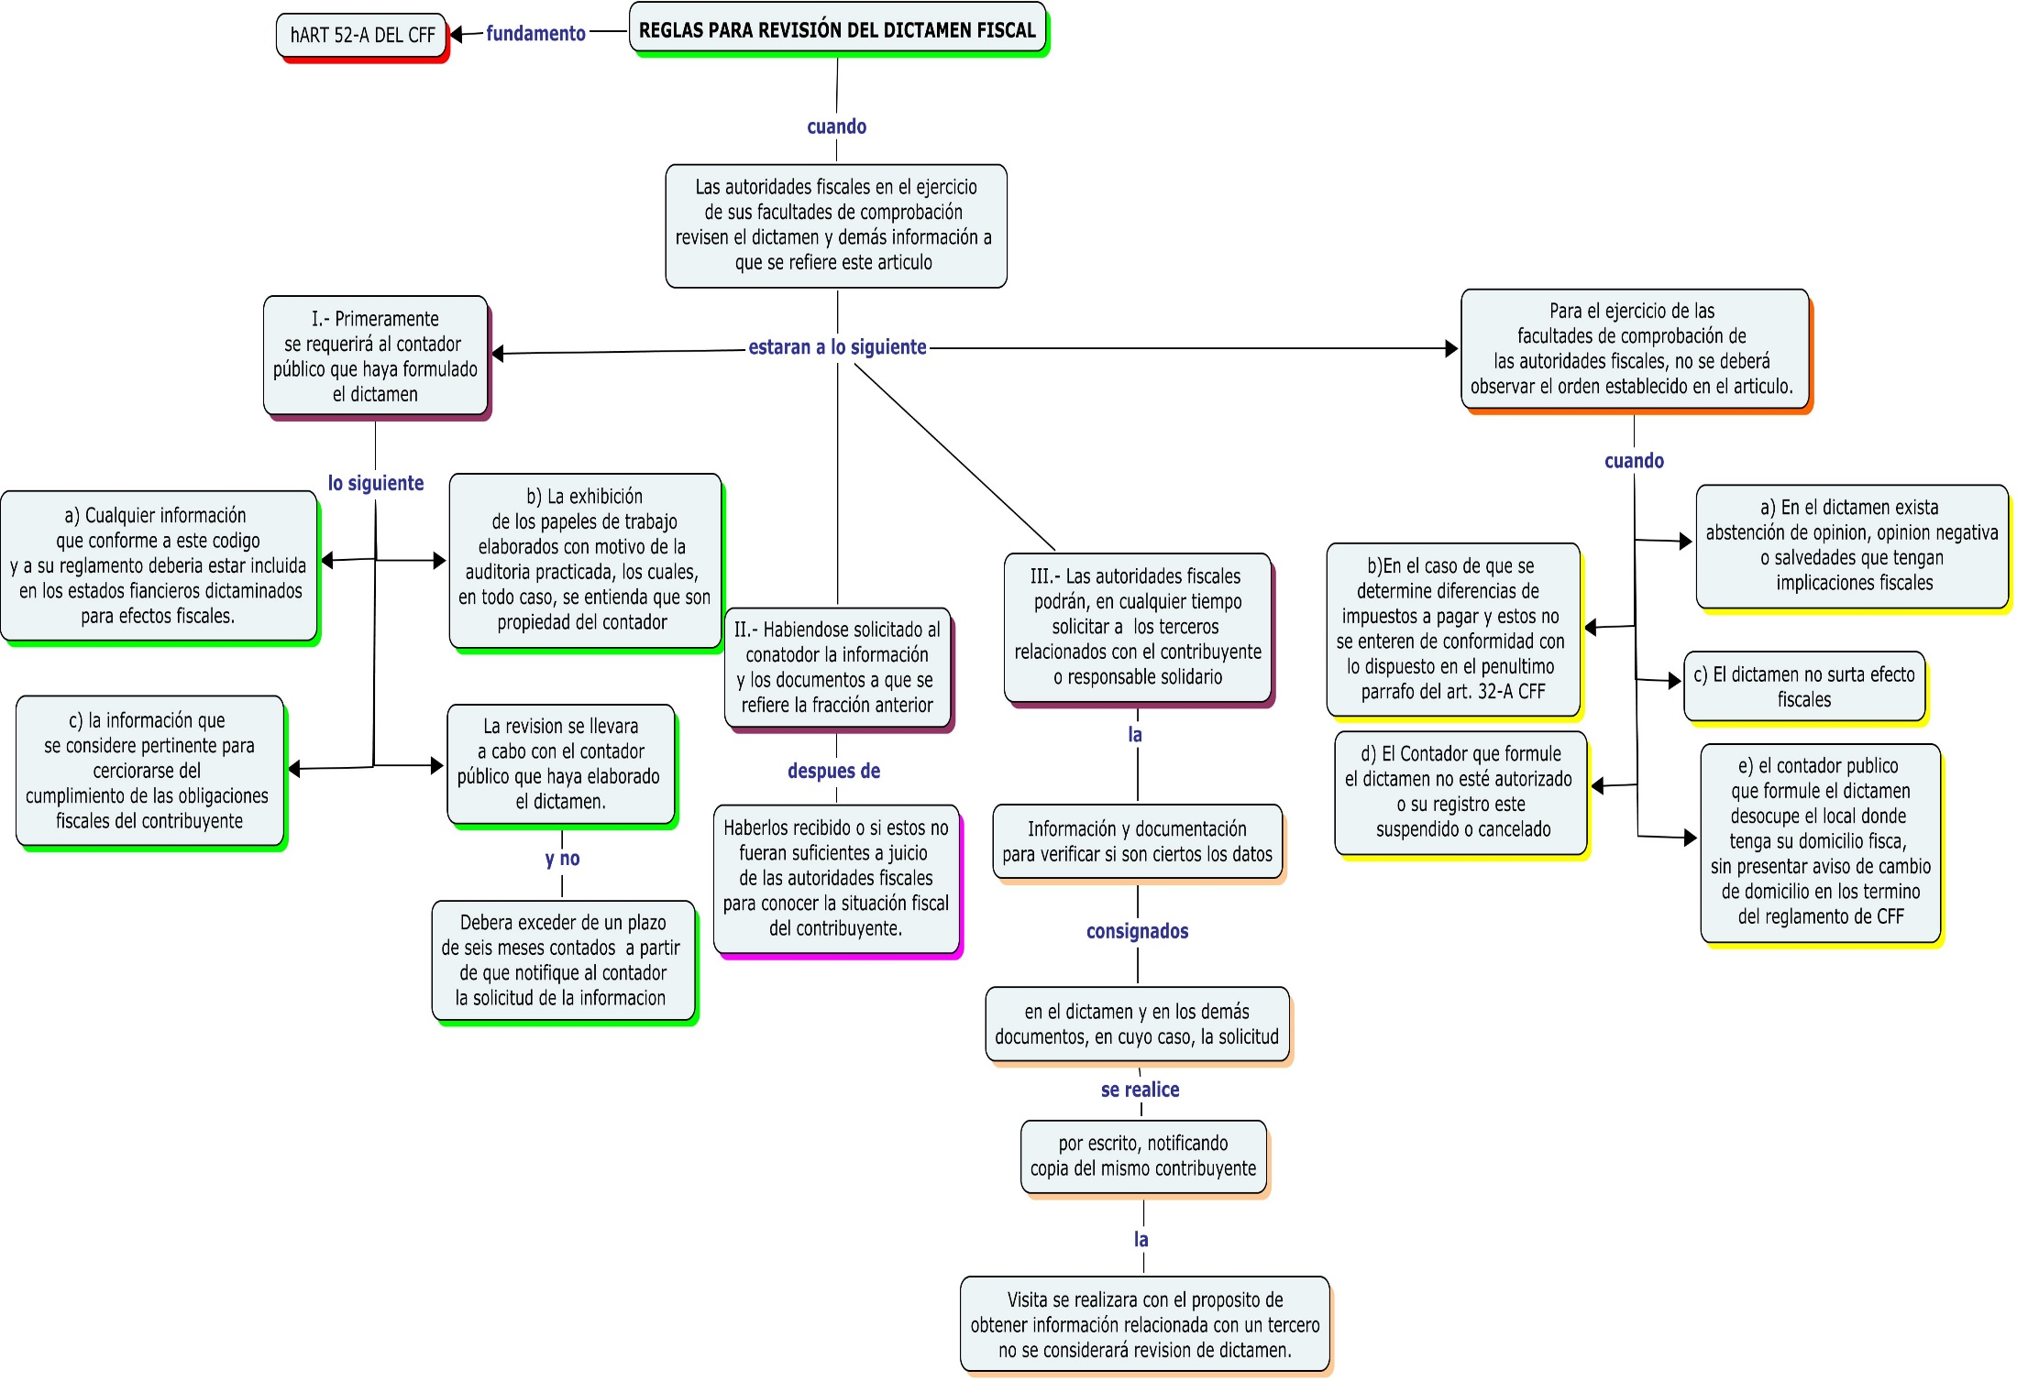

Slide 3
Bibliografía del tema:
diputados, C. d. (2016). Código Fiscal de la Federación. México: Taxxx.

